Slide 1
项目寻找汇报
--熊猫团队

Slide 2
汇报程序
01
02
时间
地点
03
04
过程
结果
05
总结

Slide 3
一、时间
1.9月15日星期五下午两点半出发
2.9月18日星期一是第二次寻找时间

Slide 4
二、地点
万家丽广场沿线
以扫街的形式寻找项目

Slide 5
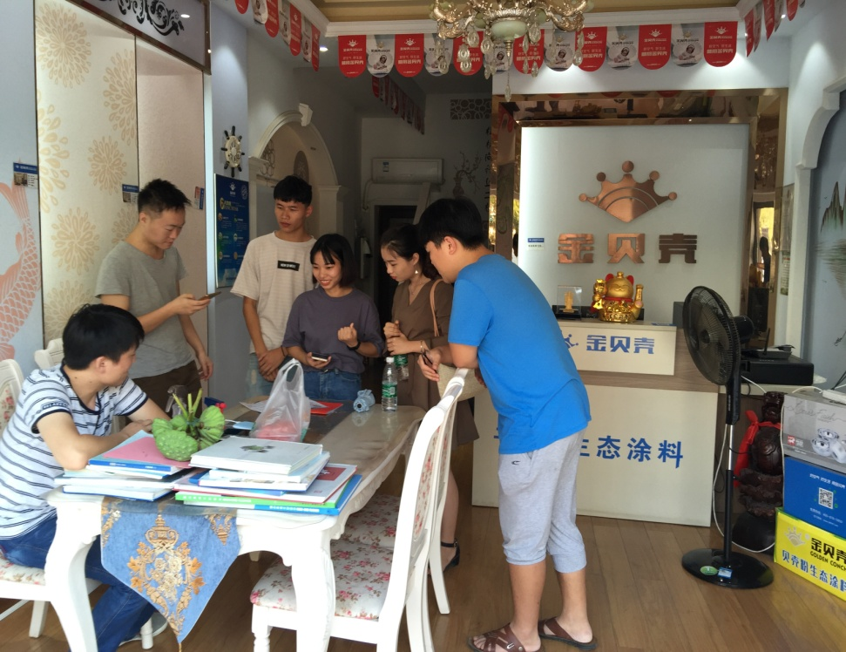
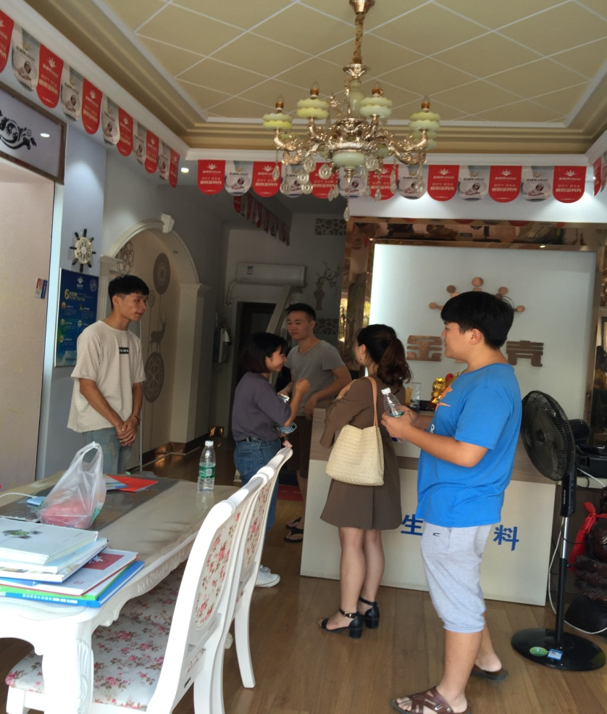
三、过程
进店询问店员，“您现在有时间吗？”
然后老板进来了，我们表明了身份以及我们的目的。
还向老板展示了我们自己做的网站。

Slide 6
四、结果
1.我们互相留下了联系方式
2.也表明需要资料就联系他们

Slide 7

五、总结
我们还是不够勇敢，第一步总是很难跨出去。
幸运的是我们的运气给了我们一个好的开始。
第一次就谈好了意向。
但并没有接着再去找，这是我们做的最不足的地方。
我们会向其他优秀的组学习的。

